Slide 1
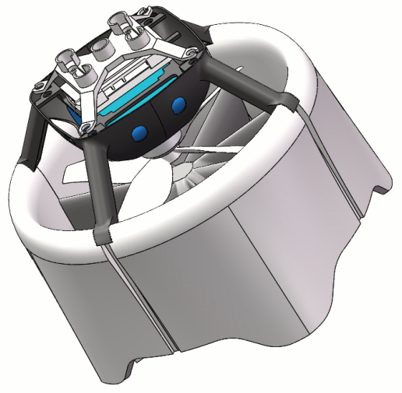
X_{b}
O_{b}
Y_{b}
Z_{b}
O_{e}
X_{e} (North)
Y_{e}
Z_{e}
需要在幻灯片放映模式按照200%放映，再截图，最后插入图片时用[scale=0.3]插入

Slide 2
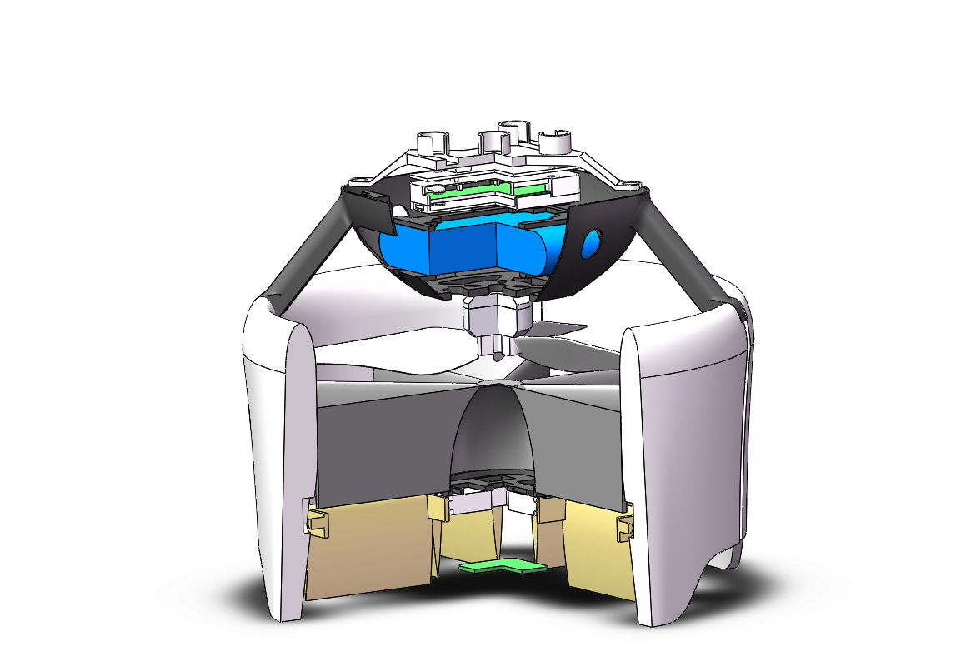
飞行控制板仓室外壳
飞行控制板
电机
电池
涵道风扇
反扭距襟翼
涵道壁
舵机
控制舵面
舵机驱动板
机体轴
需要在幻灯片放映模式按照200%放映，再截图，最后插入图片时用[scale=0.25]插入

Slide 4
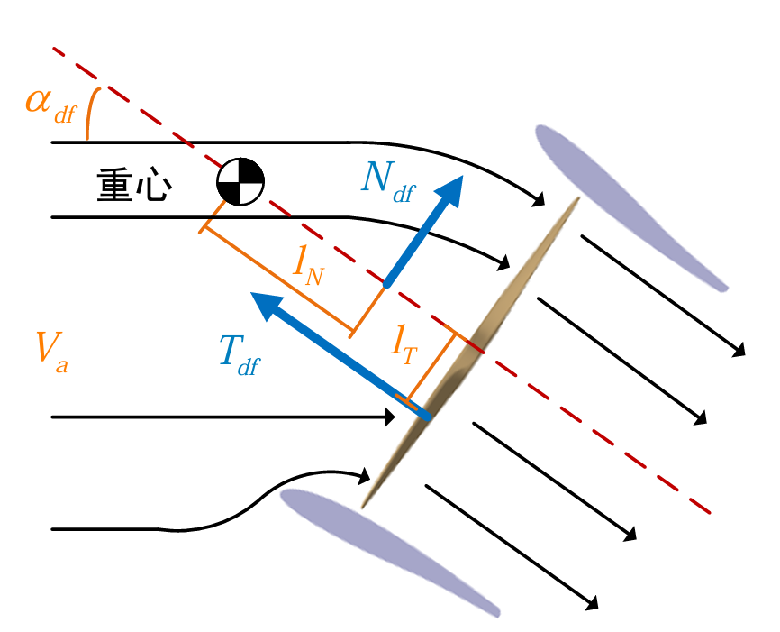

Slide 6
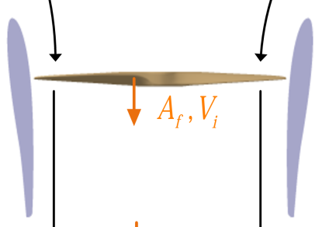

气流死区
V_{e}
需要在幻灯片放映模式按照200%放映，再截图，最后插入图片时用[scale=0.3]插入

Slide 8
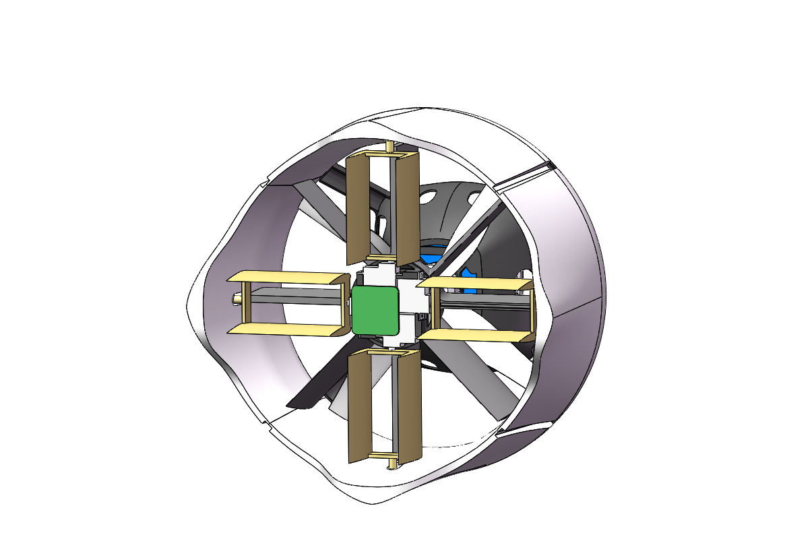
δ₂
Y_{b}
O_{b}
X_{b}
δ₃
Z_{b}
F₁
l₁
δ₁
l₂
O_{cs1}
δ₄

Slide 9
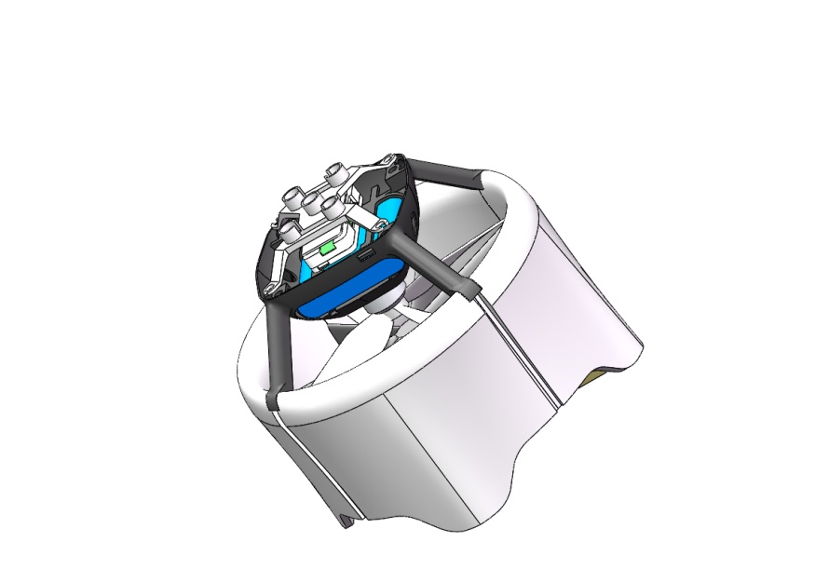
X_{b} (X₂)
Y_{b}
X_{e}
_{yaw}
X₁
_{roll}
Y_{e}
Y₁(Y₂)
Z₂
Z_{b}
Z_{e}(Z₁)
_{pitch}

Slide 10
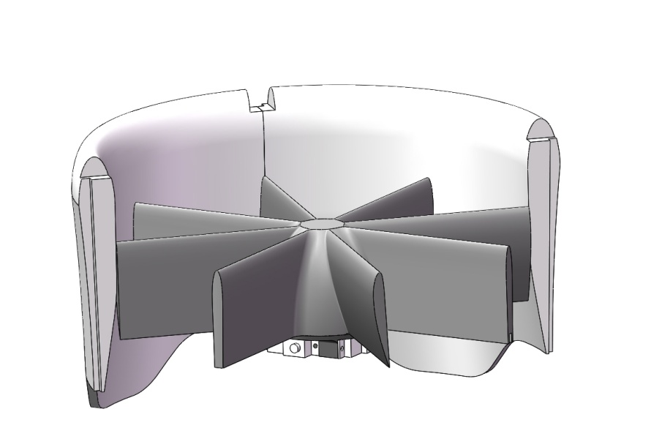
l_{sta}
F_{sta}
V_{e}
机体轴

Slide 11
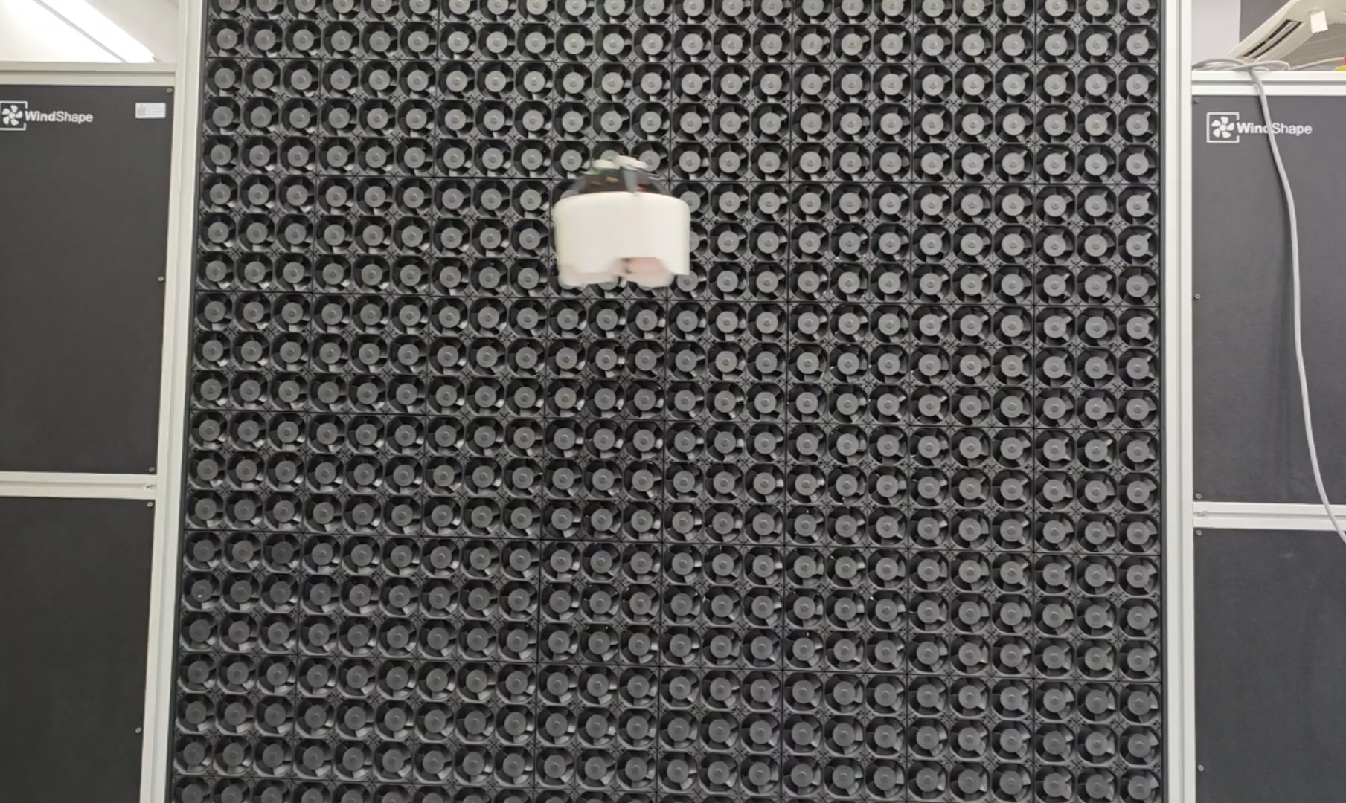
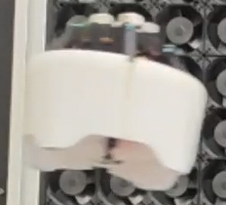
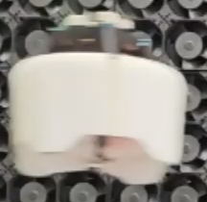
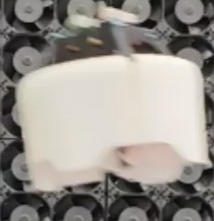
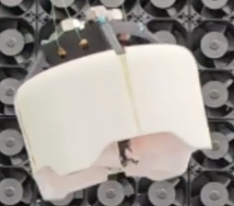

Slide 12
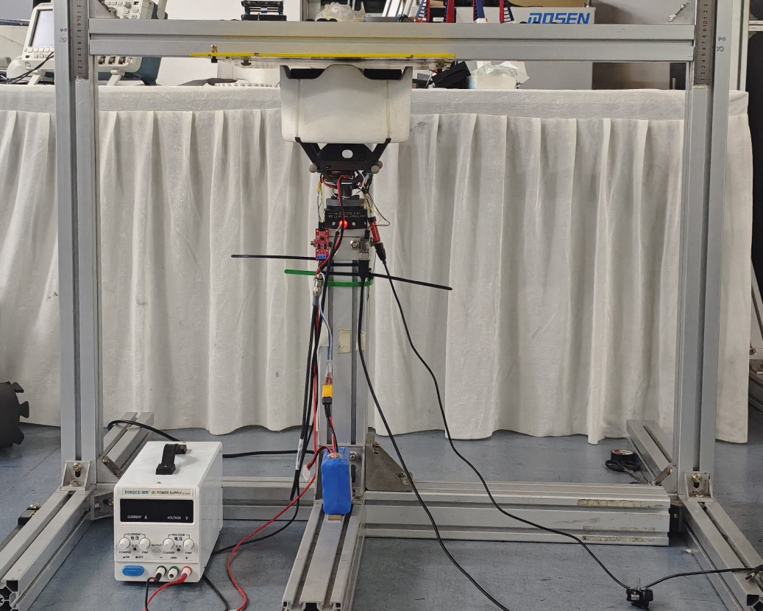
直尺
气流约束板
实验样机
龙门架
数字直流电源
力传感器

